Slide 1
МБДОУ «Детский сад общеразвивающего вида № 56»
Внимание, дорога!
Подготовила: воспитатель
Ершова Елена Сергеевна

Slide 2
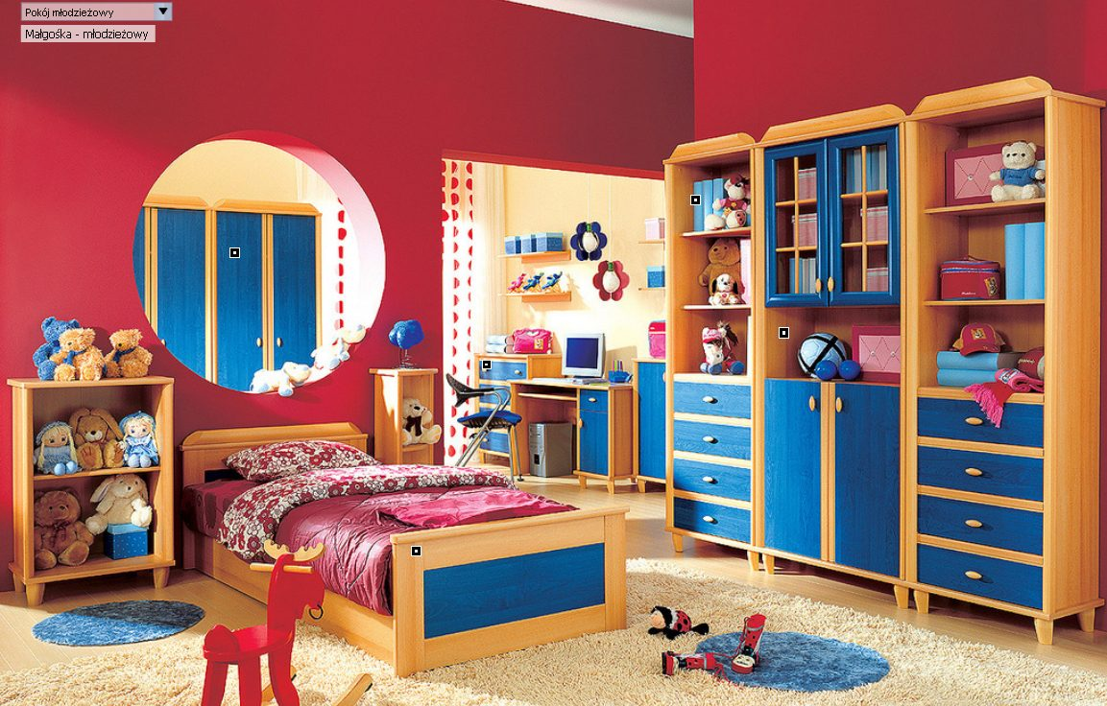
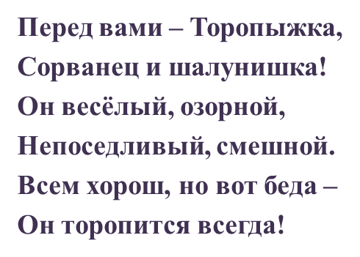
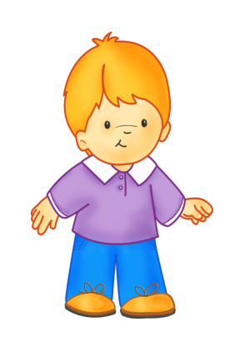

Slide 3
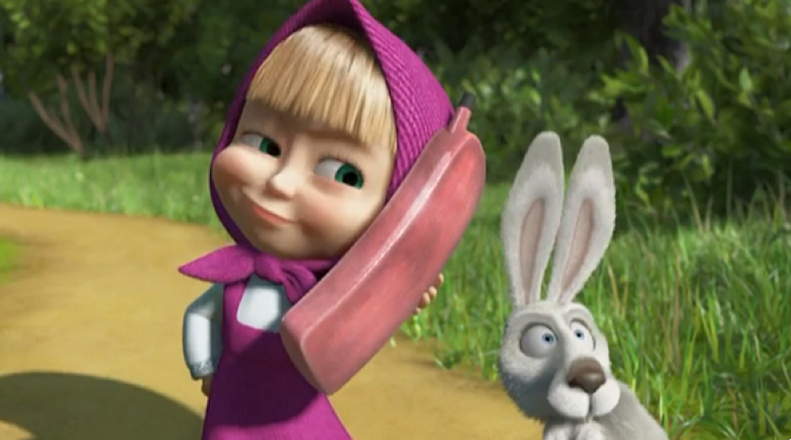
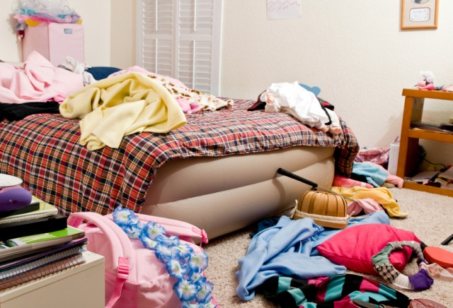
Тут вдруг Машенька звонит,
Торопыжке говорит:
«У меня сегодня праздник,
Мне исполнилось шесть лет.
Приглашаю тебя в гости
К нам на праздничный обед!
Нарядился Торопыжка,
Надел новые штанишки.
И на день рожденья к Маше
Он отправился скорей,
Чтобы Машеньку поздравить
Самым первым из друзей!

Slide 4
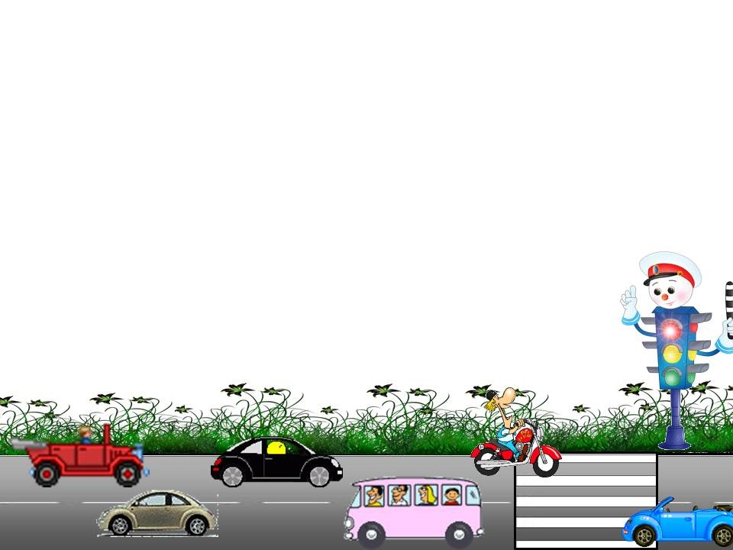
Вот на улицу вприпрыжку
Выбегает Торопыжка.
По асфальту шуршат шины Едут разные машины.
А вот это – грузовик.
Он могуч, силён, как бык.
У него огромный кузов.
Кузов – для различных грузов!
Это что, велосипед?
Нет дверей, кабины нет!
Лихо мчится, тарахтит,
Вдоль по улице летит,
Быстрей всех машин несётся,
Мотоциклом он зовётся.
Сидит, как всадник на коне,
Водитель на его спине!
Есть машины легковые,
По размерам небольшие.
Очень быстро они мчатся,
Даже птице не угнаться.

Slide 5
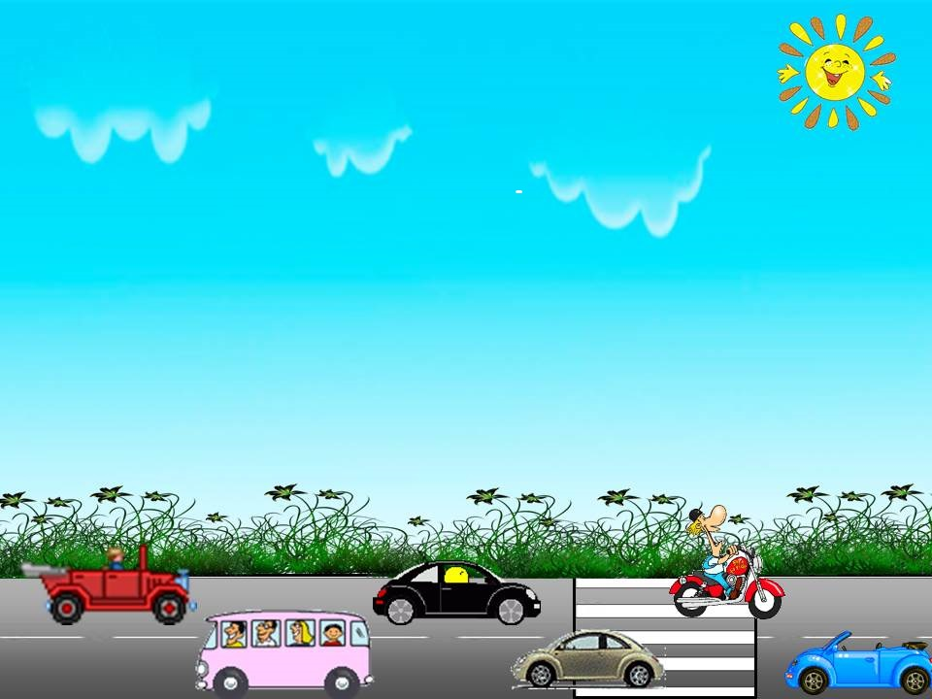
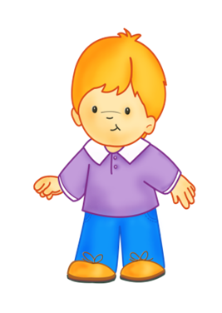
Дзинь – дзинь – дзинь!
Что за звон?
По рельсам катится вагон.
Внутри креслица стоят,
Люди в креслицах сидят.
Такой вагон, запоминай,
Называется трамвай.
На колёсах едет дом.
Люди могут ездить в нём.
По бокам – большие окна,
Сверху – крыша, чтоб не мокнуть,
Дом автобусом зовут,
У него есть свой маршрут.
Вот троллейбус, он с усами.
Едет он под проводами.
Если ус вдруг соскользнёт,
То троллейбус вмиг замрёт

Slide 6
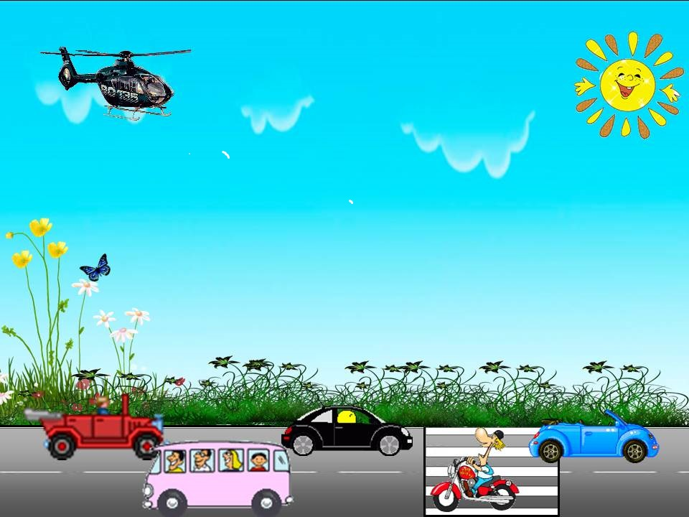
Растерялся Торопыжка:
Как по улице пройти?
Пешеходы и машины
У мальчишки на пути..
Он торопится, спешит
И вдоль улицы бежит.
А вокруг него народ
По своим делам идет.

Slide 7
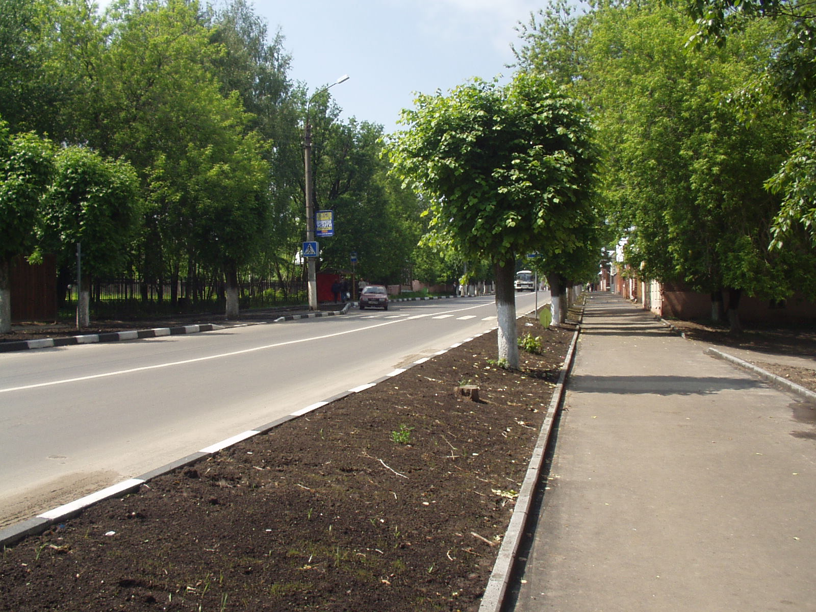
Тротуар – для пешеходов,
Здесь машинам нету хода!
Чуть повыше, чем дорога,
Пешеходные пути,
Чтобы все по тротуару
Без забот идти могли.
Чтоб машины не въезжали,
Пешеходов не пугали!

Slide 8
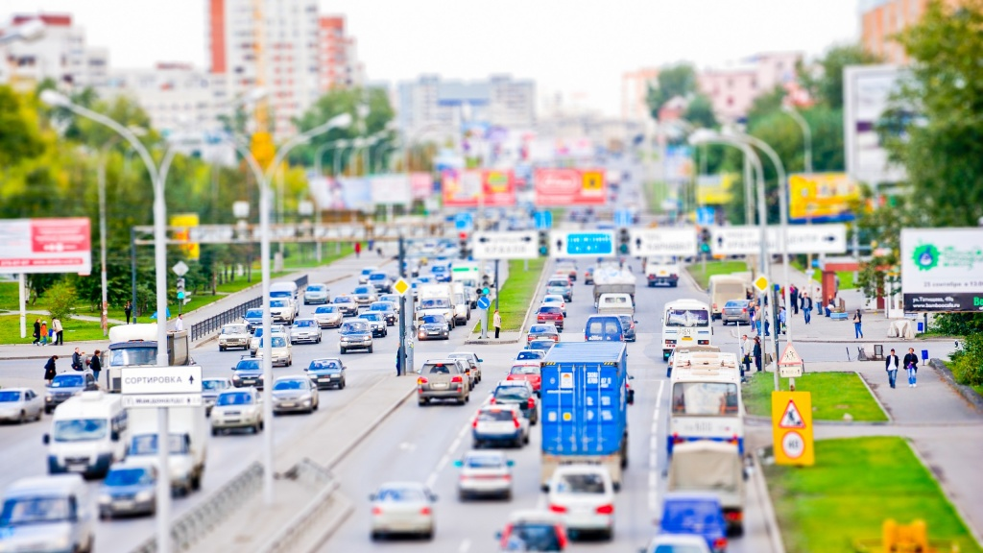
Там, где движутся машины,
Люди не должны ходить.
Потому что очень просто
Под машину угодить.
На улице такое место
Проезжей частью называется,
И по проезжей части людям
Ходить строжайше запрещается!
В это время на дороге
Появился самосвал.
Шофёр мальчика увидел,
Самосвал остановил,
А не то бы Торопыжка
Под колёса угодил.
Говорит ему шофёр:
Паренёк, ты больно скор!
Без оглядки ты бежишь –
Под машину угодишь!
Вот послушай, объясню я,
Как тебе себя вести.

Slide 9
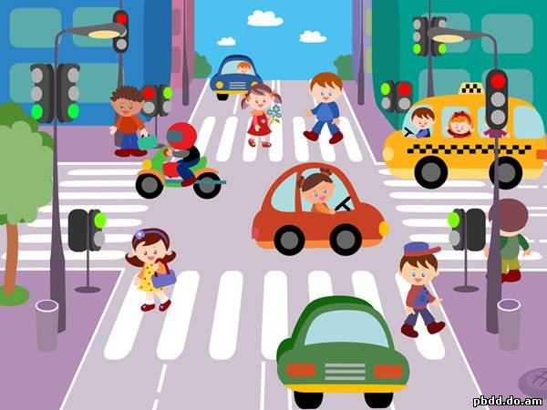
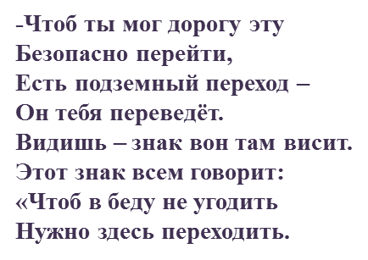

Slide 10
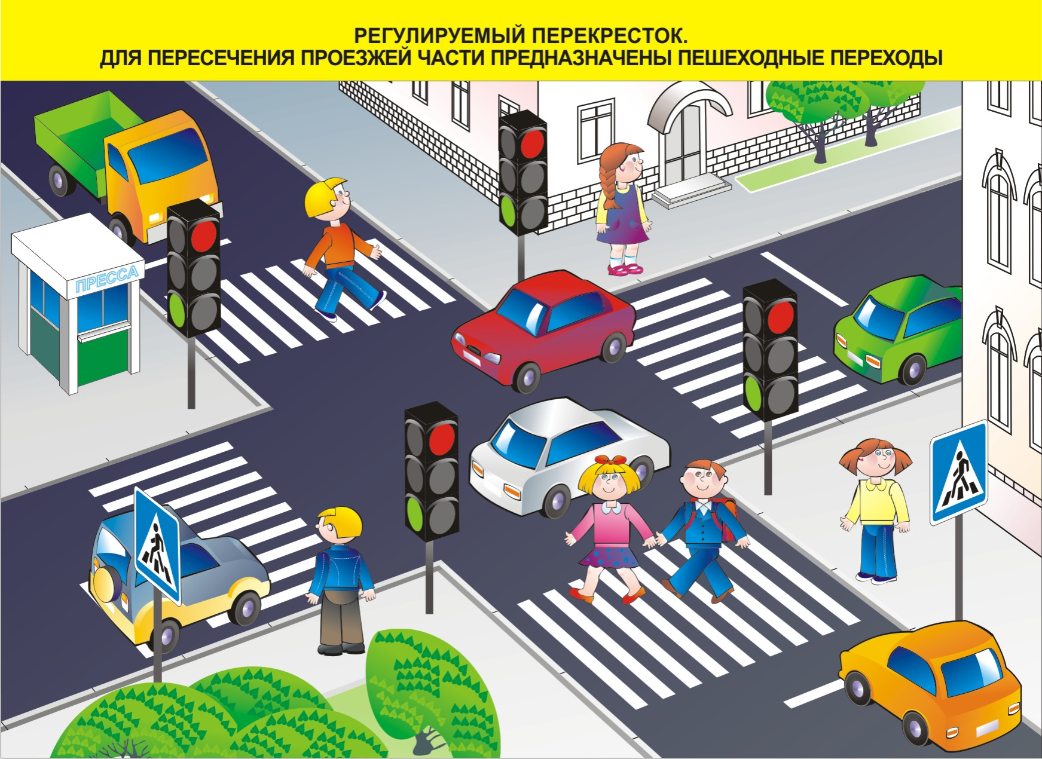
Вдруг он видит: на асфальте
Островочек нарисован.
Для спасенья пешеходов
Островочек этот создан.
К островочку поскорее
Торопыжка подбежал.
Пока путь освободится
Он спокойно подождал.
Вот, закончив переход,
К магазину он идёт.

Slide 11
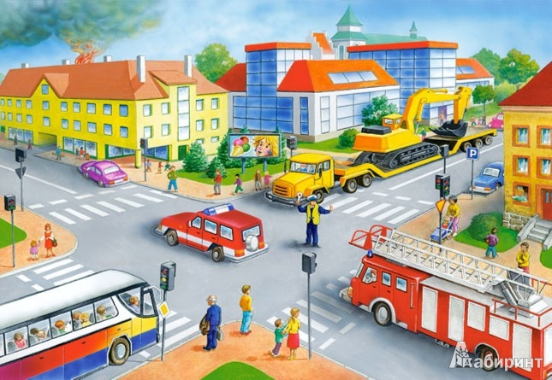
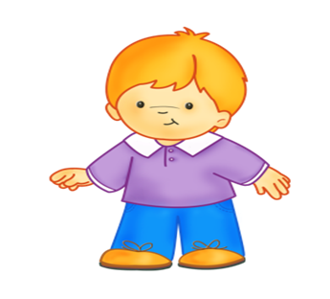
Что такое «Перекрёсток»?
Торопыжка размышляет.
Он с букетиком для Маши
Вдоль по улице шагает.
Смотрит – улица с другою
Впереди пересекается,
А пересеченье это
Перекрёстком называется!

Slide 12
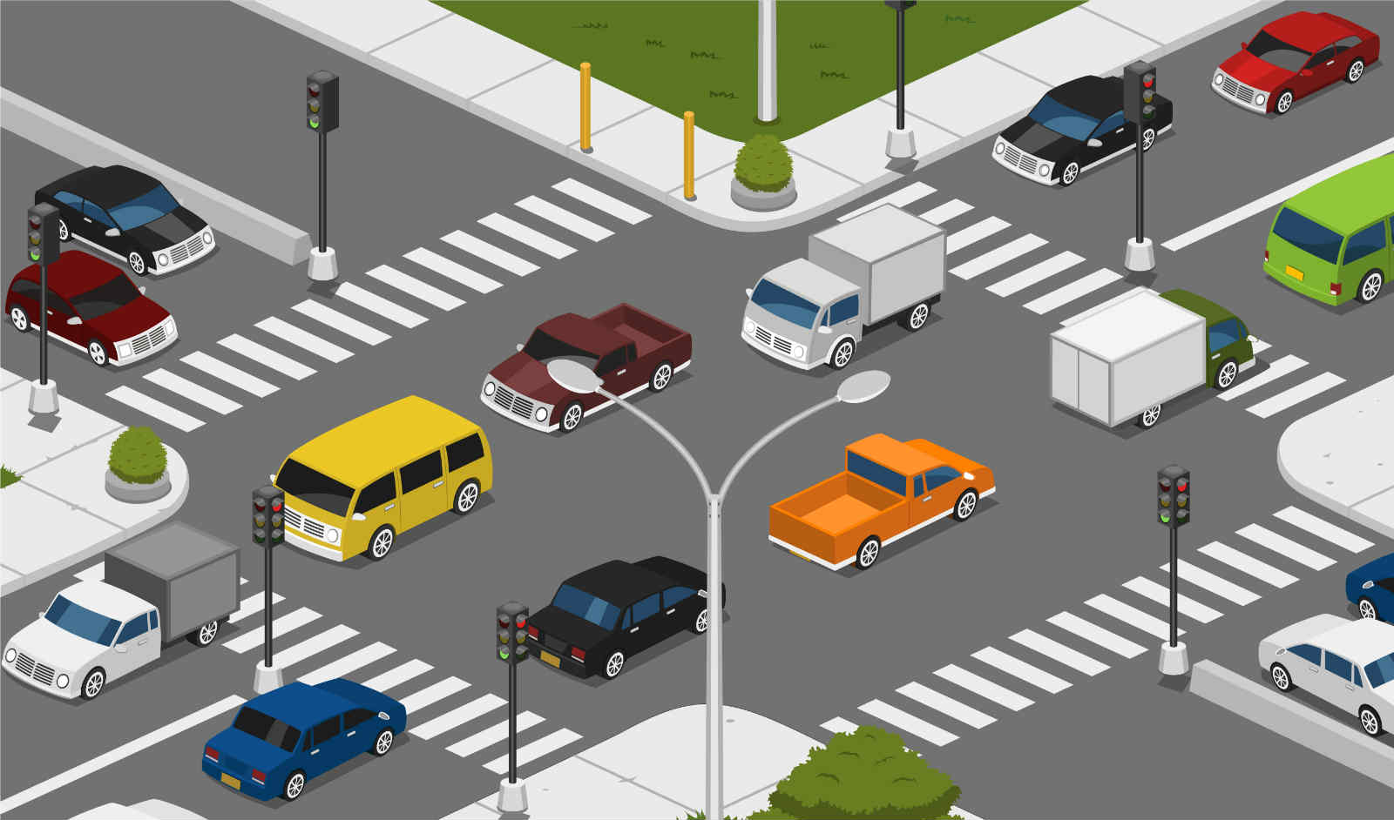
Торопыжка торопился, он про правила забыл,
И на красный свет помчался, побежал, что было сил.
Закричали пешеходы: «Мальчуган, куда бежишь?
Ты же так легко и просто под машину угодишь.
Чтобы время перехода мог ты правильно узнать,
У большого светофора надо маленький искать.

Slide 13
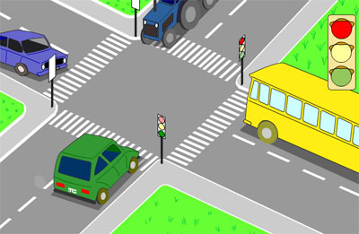
Чтобы возле перекрёстка
Ты дорогу перешёл,
Все цвета у светофора
Нужно помнить хорошо!
Загорелся красный свет
Пешеходам хода нет!
Жёлтый – значит, подожди,
А зелёный свет – иди!

Slide 14
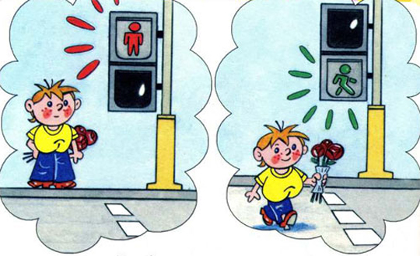
У дороги постоять.
Светофор свой цвет меняет,
Глаз зелёный зажигает.
Человечек в нём идёт –
Всё, свободен переход!
Вот зелёный человечек
Загорелся впереди.
Торопыжка перекрёсток
Наконец-то смог пройти

Slide 15
